Slide 1
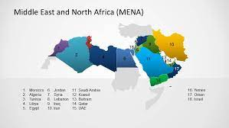
Інтеграційні процеси в регіоні Близького Сходу та північної Африки
(Middle East and North Africa, MENA)

Slide 2
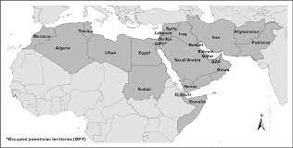
Регіон
5,5% населення
3,9 % ВВП
1,8% світової торгівлі (без нафти)
6,2%світової торгівлі (з нафтою)
8 з 12 держав ОПЕК (45% світових запасів)
Нерівномірна структура видобутку та експорту нафти
Протекціонізм

Slide 3
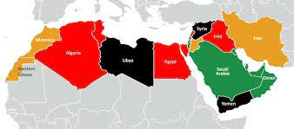
Держави
Іноді розширюють:
Азербайджан, Вірменія
Джибуті
Кіпр
Мавританія
Сомалі, Судан
Туреччина
Алжир
Бахрейн
Єгипет, Ємен
Ізраїль, Іран, Ірак
Йорданія
Катар, Кувейт
Ліван, Лівія
Марокко
ОАЕ, Оман
Палестина
Саудівська Аравія, Сирія
Туніс

Slide 4
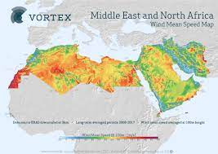
Ідеологічні та політичні передумови
Особливе місце регіону в історії людства
Ідея «арабської культурної спадщини» в основі взаємодії
Ідеї панарабізму, панісламізму, пантюркізму
Інтеграція як державотворчий механізм
Інтерес глобальних акторів, історичний вплив європейців
Фактор Ізраїлю
Різні форми політичного устрою

Slide 5
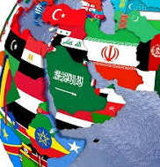
Спроби регіональної інтеграції
1945 Ліга арабських держав (координація політики, ще до отримання незалежності більшістю держав регіону)
Спроби збільшити обсяги взаємної торгівлі (1950-60 ті рр.)
1981 угода про прискорення та розвиток міжарабської торгівлі (незначний ефект)
1997 в її рамках підписано угоду про Панарабську зону вільної торгівлі (PAFTA=GAFTA (Greater Arab Free trade Area)) – щорічно зменшувати мита на 10%
2001 в рамках ПаЗВТ ухвалено рішення про ліквідацію більшості тарифів до 2005 р., зростання обсягів торгівлі між державами регіону на 20% (1998-2012)

Slide 6
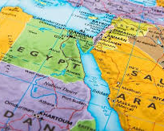
Спроби регіональної інтеграції
1989 Союз арабського Магрибу (низька ефективність через алжирсько-марокканські «тертя»)
2007 Агадирська угода Єгипет, Йорданія, Марокко, Туніс, Ліван, Палестина – розчарування
Рада співробітництва арабських держав – найбільш вдалий проект (митний союз, єдина електромережа), однак провал спроб податкової уніфікації та запровадження єдиної валюти. Нараз Бахрейн, Саудівська Аравія та ОАЕ проводять політику блокади Катару

Slide 7
Особливості регіону в процесах інтеграції
Численні двосторонні угоди про вільну торгівлю держав регіону з ЄС та США
Переважання торгівлі з зовнішніми партнерами порівняно з торгівлею всередині інтеграційних угруповань
Пріоритет інтеграції у сфері торгівлі
Політичні причини низької ефективності інтеграційних зусиль
Конфліктогенність, нинішні події – Сирія, Лівія, Ємен, Ірак
Один з регіонів з найбільшими обмеженнями у сфері торгівлі послугами (найбільш динамічний сектор)
Високі транспортні затрати та технічні перешкоди

Slide 8
Особливості регіону в процесах інтеграції
Брак спільних стандартів та бюрократія
Протекціонізм, орієнтація на внутрішній ринок
Захист посадовцями «свого» ринку від зовнішніх акторів

Slide 9
Останні тенденції
Подвійний шок
Ковід
Низькі ціни на нафту
Зниження темпів зростання порівняно з прогнозованими (4,1 % замість 5,2% у 2020, 2019 ще більший розрив), часткове відновлення у 2021
Очікуване падіння ВВП на 10,1% (МБРР)
Зростання боргу з 45% до 58%
Інтеграція мала б сприяти вирішенню низки питань, один зі шлях єдиний цифровий ринок та участь у АФТА

